Slide 1
Das Neoklassische Grundmodell
Diesen Aspekt hatten wir schon beim Übergang von nominalem zu realem BIP besprochen, dass nämlich die Preise letztlich nur Verrechnungseinheit zwischen den realen Gütern darstellen
Für das Funktionieren von Märkten darf nicht grundsätzlich von externer Seite, wie beispielsweise in Diktaturen, eingegriffen werden
Vergleiche mit den Geldfunktionen. Geld stiftet damit nicht aus sich heraus Nutzen, sondern nur durch den Tausch gegen Güter, also dem realen Wert, der hinter dem Geldwert steckt
Die beiden Grundannahmen, die sie aus den Einführungsvorlesungen in VWL und BWL schon kennen
Dies weist auf den langfristigen Charakter des neoklassischen Modells hin, denn in der kurzen Frist kann man nicht immer von vollkommenen flexiblen Preisen und flexiblen Produktionsfaktoren ausgehen, die man für vollkommene Märkte benötigt (vgl. Kurz- und langfristige Konstenfunktion aus Mikro und BWL!). Aus dieser Annahme erhält man die grundsätzliche Optimalitätsbedingung Preis = Grenzkosten

Slide 2
Die aggregierte Produktionsfunktion
Je höher das Outputniveau, desto niedriger ist der zusätzliche Output durch die nächste Einheit Input (Arbeit, Kapital)
Je mehr Input desto mehr Output
Eine Verdopplung des Inputs führt zu einer Verdopplung des Outputs (Achtung nicht mit den Ableitungen verwechseln!)
Output
=
die Summe der Grenzprodukte mal Inputfaktoren
Daraus folgt, wie sie aus der BWL und Mikro wissen, dass im Optimum der Gewinn null ist, was wiederum kompatibel mit der Annahme von vollkommenen Märkten ist!
Gängige Produktionsfunktionen
Perfekte Substitute
Verallgemeinertes geometrisches Mittel aus Arbeit und Kapital
Perfekte Komplemente
Verallgemeinerter Mittelwert, der die drei anderen Produktionsfunktionen als Spezialfall enthält

Slide 3


Neoklassische Produktionsfunktion und positive abnehmende Grenzerträge
Y = A ∙ F(K,L)
angenommen K konstant
$$Y$$
Monoton steigende rechtsgekrümmte Funktion
∆Y₂
Positive abnehmende Grenzerträge
je höher das Arbeitsvolumen, um so niedriger ist der Zuwachs der Produktion durch die Ausweitung des Arbeitseinsatzes um eine Einheit
∆Y₁
∆Y₁>∆Y₂
$$\text{L}$$
Erhöhung des eingesetzten Arbeit um eine Einheit
(Wieviel zusätzlichen Ertrag bringt
die nächste zusätzliche Arbeitskraft?

Slide 4





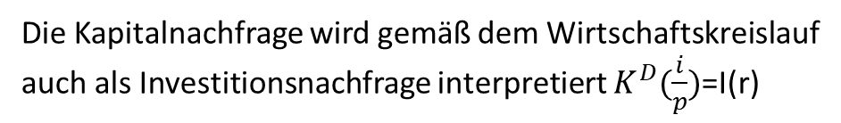
Neoklassik: Kapitalmarkt − Kapitalnachfrage
Umsatz
Kosten
Wertgrenzprodukt des Kapitals
Wertgrenzprodukt der Arbeit
Diese Bedingung ist entscheidend für die Kapitalnachfrage der Unternehmen.
Funktion
abhängig vom Kapitaleinsatz L
Von dieser Funktion wissen wir aus der Annahme der abnehmenden Grenzerträge, dass sie monoton fallend im Kapitaleinsatz K ist
Realzinse
$$\frac{∂^{2}F}{∂K^{2}}<0$$
$$A\frac{∂F}{∂K}=\frac{i}{p}=r$$
→ d.h. diese Gleichung kann nach K aufgelöst werden und man erhält den erwarteten Zusammenhang, dass die Kapitalnachfrage fällt, je höher der Realzins ist.
Also: “Die Unternehmen fragen umso weniger Kapital nach, je mehr die Finanzierungskosten sind.”
$$K^{D}(\frac{i}{p})$$
$$A\frac{∂F}{∂K}=\frac{i}{p}=r$$
$$\frac{i}{p}$$
Die Kapitalnachfrage wird gemäß dem Wirtschaftskreislauf
auch als Investitionsnachfrage interpretiert $K^{D}(\frac{i}{p})$=I(r)

Slide 5
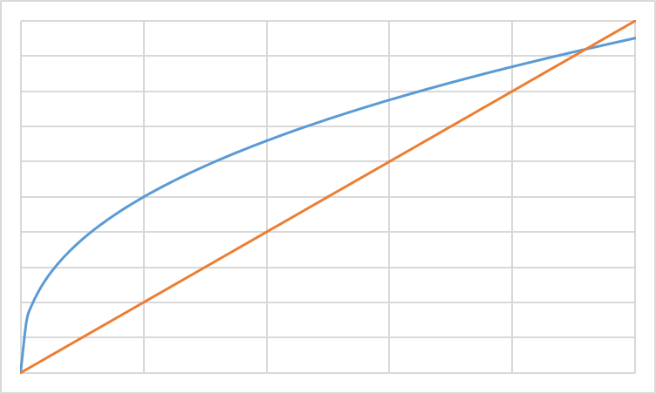
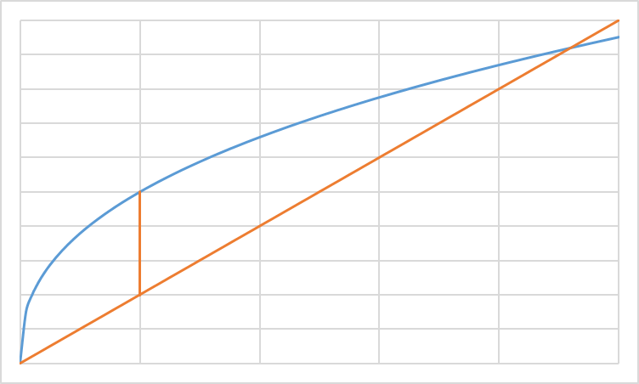
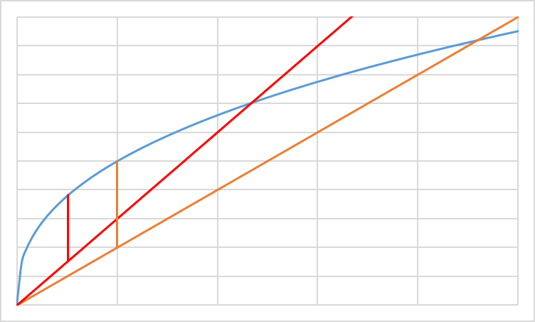
Gewinnmaximierung bzgl. des Faktors Kapital K (grafisch)
r=i/p Realzins
Kosten; Output
r₂K: reale Kosten
r₁K: reale Kosten
y(K): Output
Gegeben ein Realzinsniveau von r₁ ergibt sich grafisch der reale Gewinn (π/p) als die Differenz zwischen dem Output und den realen Kosten (y(K)- r₁K), also die Differenz zwischen blauer und gelber Kurve.
Das Gewinnmaximum liegt dann dort, wo der Abstand zwischen beiden Kurven am größten ist. Dies ist genau dort der Fall, wo die Tangente an die blaue Kurve gerade der Steigung der gelben Kurve entspricht. (Wertgrenzprodukt=Zins).
Daraus erhalten wir die optimale Kapitalnachfrage abhängig vom Realzins r₁.
Erhöhen wir den Reallohn von r₁ auf r₂> r₁, so dreht sich Kurve der realen Kosten nach links
Und es ergibt sich eine neue jetzt niedrigere optimale Arbeitsnachfrage abhängig von r₂.
Dieses Procedere wird mit allen Realzinsniveaus durchgeführt und wir erhalten den monoton fallenden Zusammenhang zwischen Kapitalnachfrage und Realzins
K
K*(r₂)
K*(r₁)
K^{D}(r)
Die folgende Ableitung sollte auch aus Wirtschaftsmathe und anderen Einführungsveranstaltungen bekannt sein!
r

Slide 6
Kapitalangebot (grafisch)
Nutzenfunktion: u(c₀,c₁)
Budgetrestriktion: m₀= c₀+s₀
und (1+r)s₀=c₁
c₁
c₀

Slide 8
Kapitalmarkt
Auf dem Kapitalmarkt (bzw. für Investitionen=Ersparnisse, vgl. Wirtschaftskreislauf) ergibt sich damit folgendes klassische Gleichgewicht.
K
K^{S}(r)
K^{D}(r)
K*
r*
r
In der weiteren Betrachtung fokussieren wir uns allerdings vornehmlich auf den Arbeitsmarkt als die bestimmende Größe für die Produktionsbedingungen in einer Volkswirtschaft.

Slide 9
Neoklassik: Arbeitsmarkt − Arbeitsnachfrage
Umsatz
Kosten
Wertgrenzprodukt des Kapitals
Wertgrenzprodukt der Arbeit
Diese Bedingung ist entscheidend für die Arbeitsnachfrage der Unternehmen. Denken sie später bei Ihren Bewer-bungen daran, sie sind die Arbeits- anbieter und die Unternehmen wollen ihre Arbeitskraft!
Funktion
abhängig vom Arbeitsansatz L
Von dieser Funktion wissen wir aus der Annahme der abnehmenden Grenzerträge, dass sie monoton fallend im Arbeitseinsatz L ist
Reallohn
→ d.h. diese Gleichung kann nach L aufgelöst werden und man erhält den erwarteten Zusammenhang, dass die Arbeitsnachfrage fällt, je höher der Reallohn ist.
Also: “Die Unternehmen wollen umso weniger Leute einstellen, je mehr sie an Lohn zu bezahlen haben.”

Slide 10
Gewinnmaximierung bzgl. des Faktors Arbeit L (grafisch)
ω=w/p Reallohn
Kosten; Output
ω₁L: reale Kosten
y(L): Output
Gegeben ein Reallohnnivau von ω₁ ergibt sich grafisch der reale Gewinn (π/p) als die Differenz zwischen dem Output und den realen Kosten (y(L)- ω₁L), also die Differenz zwischen blauer und gelber Kurve.
Das Gewinnmaximum liegt dann dort, wo der Abstand zwischen beiden Kurven am größten ist. Dies ist genau dort der Fall, wo die Tangente an die blaue Kurve gerade der Steigung der gelben Kurve entspricht. (Wertgrenzprodukt=Lohn).
Daraus erhalten wir die optimale Arbeitsnachfrage abhängig vom Reallohn ω₁.
Erhöhen wir den Reallohn von ω₁ auf ω₂> ω₁, so dreht sich Kurve der realen Kosten nach links
Und es ergibt sich eine neue jetzt niedrigere optimale Arbeitsnachfrage abhängig von ω₂.
Dieses Procedere wird mit allen Reallohnniveaus durchgeführt und wir erhalten den monoton fallenden Zusammenhang zwischen Arbeitsnachfrage und Reallohn
L
L^{D}(ω)
L*(ω₂)
L*(ω₁)
Die folgende Ableitung sollte auch aus Wirtschaftsmathe und anderen Einführungsveranstaltungen bekannt sein!
ω

Slide 11

Arbeitsangebot (grafisch)
Nutzenfunktion: u(c,f)
Budgetrestriktion: pc=wL
und $\overline{L}$-L=f
c
f

Slide 12
Neoklassik: Arbeitsmarkt − Arbeitsangebot
Ersetzen Sie c und f mit x₁ und x₂ so erhalten sie das äquivalente Nutzenoptimierungsproblem aus der Haushaltstheorie aus Mikro
Aus der Haushaltstheorie ist das
Grenzrate der Substitution (GRS) = Preisverhältnis
Zum einen ist diese Annahme aus der Empirie gut belegt, zum anderen ist in einer modernen Gesellschaft das Einkommen rechtsschief verteilt, d.h. es gibt viele mittlere und niedrige Einkommen und nur wenige sehr hohe. Und bei mittleren und insbesondere niedrigen Einkommen ist gut nachvollziehbar, dass dort der Substitutionseffekt überwiegt, denn das Bedürfnis bei Lohnsteigerungen sich durch Mehrarbeit mehr leisten zu können wird überwiegen.

Slide 13

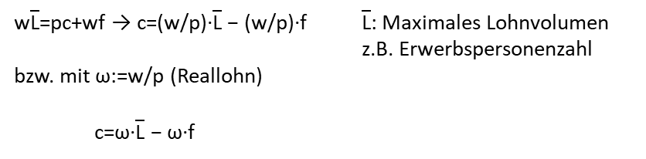
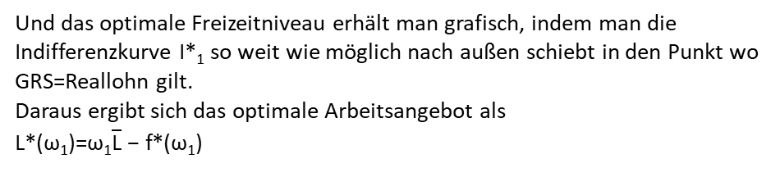


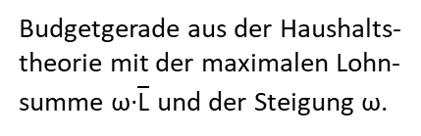
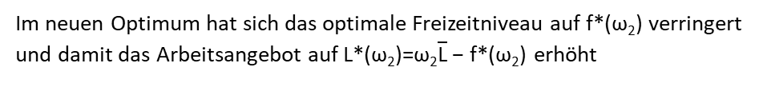
Nutzenmaximierung bzgl. des Faktors Arbeit L (grafisch)
w$\overline{\text{L}}$=pc+wf → c=(w/p)∙$\overline{\text{L}}$ − (w/p)∙f $\overline{\text{L}}$: Maximales Lohnvolumen
z.B. Erwerbspersonenzahl
bzw. mit ω:=w/p (Reallohn)
c=ω∙$\overline{\text{L}}$ − ω∙f
Budgetgerade aus der Haushalts- theorie mit der maximalen Lohn- summe ω∙$\overline{\text{L}}$ und der Steigung ω.
c
Wie bei der Gewinnmaximierung gehen wir wieder von einem fest vorgegebenen Reallohn ω₁ aus. Die Budgetgerade ergibt sich dann zu:
ω₂∙$\overline{\text{L}}$
Und das optimale Freizeitniveau erhält man grafisch, indem man die Indifferenzkurve I*₁ so weit wie möglich nach außen schiebt in den Punkt wo GRS=Reallohn gilt.
Daraus ergibt sich das optimale Arbeitsangebot als
L*(ω₁)=ω₁$\overline{\text{L}} \text{−} \text{f}$*(ω₁)
ω₁∙$\overline{\text{L}}$
Steigt nun der Reallohn auf ω₂>ω₁, so dreht sich die Budgetgerade nach rechts.
Mit der Annahme, dass der Substitutionseffekt größer als der Einkommens-effekt ist (SE>EE) verschiebt sich dann der neue Optimalpunkt nach links oben
c*(ω₂)
●
Im neuen Optimum hat sich das optimale Freizeitniveau auf f*(ω₂) verringert und damit das Arbeitsangebot auf L*(ω₂)=ω₂$\overline{\text{L}} \text{− }\text{f}$*(ω₂) erhöht
I*₂
c*(ω₁)
●
Dieses Procedere wird wieder für alle Reallohnniveaus durchgeführt und wir erhalten das gängige Ergebnis, dass wir bereit sind umso mehr zu arbeiten, je höher der Lohn ist
I*₁
f*(ω₂)
f*(ω₁)
$$\overline{\text{L}}$$
f
L^{S}
ω

Slide 14
Arbeitsmarkt und Güterangebot
Das Güterangebot wird in der Neoklassik vornehmlich durch den Arbeitsmarkt bestimmt und damit erhalten wir aus dem Arbeitsmarktgleichgewicht auf dem sich der gleichgewichtige Reallohn bildet das Produktionsniveau Y^{S}(ω*) der Volkswirtschaft
L
L^{S}(ω)
L^{D}(ω)
L*
ω*
ω
Umgekehrt zum Keynesianischen Modell geht man in der Neoklassik von der Angebotsseite Y^{S} aus und nimmt an, dass diese das Produktionsniveau der Volkswirtschaft bestimmt und es zum Ausgleich von Angebot und Nachfrage (Y^{S}=Y^{D}) dadurch kommt, dass diesmal die Nachfrage dem Angebot folgt

Slide 15
Gesetz von Walras

Slide 16
Neoklassik: Saysche Theorem und natürliche Arbeitslosigkeit

Slide 17
Neoklassik: Geldmarkt

Slide 18













Neoklassische Modell des allgemeinen Gleichgewichts
Das Neoklassische Modell kann man in einem sogenannten Quadrupelpol darstellen. Beachten Sie im Folgenden jeweils die Pfeilrichtungen der Achsen!
Preis- und Reallohnniveau
Produktionsniveau
Wir beginnen mit Arbeitsmarkt, dem Quadranten links unten mit dem Arbeitsvolumen nach unten und dem Reallohn nach links. Wir bestimmen aus Angebot und Nachfrage den gleichgewichtigen Reallohn und den gleichgewichtigen Arbeitseinsatz
$$p$$
$$y^{S}$$
Quantitätsgleichung
Weiter geht es mit dem Quadranten rechts unten, in dem wir nach rechts die Produktion y abtragen. Damit können wir dort die neoklassische Produktionsfunktion abtragen
$$w^{∗}$$
$$p=\frac{M}{ky}$$
$$p^{∗}$$
$${\left(\frac{w}{p}\right)}^{∗}$$
Der Schnittpunkt aus dem gleichgewichtigen Lohnniveau L* und der Produktionsfunktion ergibt dann das angebotsseitig bestimmte Produktionsniveau y* der Volkswirtschaft.
$$ω=\frac{w}{p}$$
$$y^{∗}$$
$$y$$
Im rechten oberen Quadranten (nach oben tragen wir das Preisniveau p ab) wird damit die Angebotsfunktion y^{S} abgeleitet. Man beachte, dass diese senkrecht verläuft und damit vollkommen preisunelastisch ist.
$$L^{∗}$$
$$L^{S}$$
$$L^{D}$$
Zusätzlich zeichnen wir in den rechten oberen Quadranten den Zusammenhang zwischen p und y abgeleitet aus der Quantitätstheorie ein. Formal ergibt sich diese Kurve einfach zu einer Hyperbel
$$L$$
Produktionsfunktion
Arbeitsmarkt
Der Schnittpunkt aus dem Graphen der Quantitätsgleichung und dem Angebot y^{S} bestimmt dann das Preisniveau in der Volkswirtschaft
Im linken oberen Quadranten wird nach oben das Preisniveau p und nach links der Reallohn w/p abgetragen. Über den Arbeitsmarkt wurde anfangs der gleichgewichtige Reallohn bestimmt und vom rechten oberen Quadranten haben wir das gleichgewichtige Preisniveau erhalten. Der Schnittpunkt aus beiden repräsentiert dann das gleichgewichtige Nominallohnniveau w*
w* bestimmt die Lage der Hyperbel (des Zusammenhangs zwischen Preisniveau p und Reallohn w/p)
Erklärung: p soll als Funktion von $ω$=w/p dargestellt werden, also p=F($ω$). Finde F($ω$) → F($ω$):=w/$ω$= w/$(w/p)$=p, damit liegt die Hyperbel F($ω$):=w/$ω$ umso weiter außen je höher der Lohn w.

Slide 19
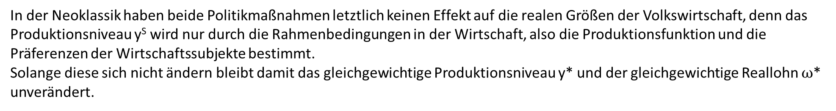
Geld- und Fiskalpolitik in der Neoklassik
In der Neoklassik haben beide Politikmaßnahmen letztlich keinen Effekt auf die realen Größen der Volkswirtschaft, denn das Produktionsniveau y^{S} wird nur durch die Rahmenbedingungen in der Wirtschaft, also die Produktionsfunktion und die Präferenzen der Wirtschaftssubjekte bestimmt.
Solange diese sich nicht ändern bleibt damit das gleichgewichtige Produktionsniveau y* und der gleichgewichtige Reallohn $ω$* unverändert.
Geldpolitik: Die erhöhte Geldmenge verschiebt nur die Kurve der Quantitätsgleichung nach außen und erhöht damit 1:1 das Preisniveau in der Wirtschaft, so dass die aus der höheren Geldmenge resultierenden gestiegenen Nominallöhne zu 100% durch das gestiegene Preisniveau absorbiert werden und Reallohn $ω$* und Produktion y* unverändert bleiben
Fiskalpolitik: Die künstlich von staatlicher Seite erzeugte zusätzliche Nachfrage wird zwar auf dem Gütermarkt wirksam. Die Unternehmen können prinzipiell durch Preis und/oder Mengenanpassungen auf die gestiegene Nachfrage reagieren. Diesmal gehen wir aber im Gegensatz zu Keynes davon aus, dass die vollkommene Preisflexibilität dafür genutzt wird, dass die zusätzliche Nachfrage wiederum zu 100% durch Preiserhöhungen absorbiert wird, so dass sich ebenfalls nichts an der Produktion und dem Reallohn ändert
Beispiel: In der Corona-Krise wurde Familien pro Kind einmalig 300 Euro zusätzlich vom Staat bezahlt. Über den Sinn und Unsinn dieser Maßnahme ist viel diskutiert worden. Was sagt die Neoklassik dazu? In Reinform würde man davon ausgehen, dass die Unternehmen darauf nicht mit Neueinstellungen reagieren, um die gestiegene Nachfrage (bei rund 20 Mio. Kindern in Deutschland sind das immerhin etwa 6 Mrd. Euro!) befriedigen zu können, sondern dass das zusätzliche Geld einfach nur durch Preiserhöhungen abgeschöpft wird (ähnlich wird neoklassisch bzgl. der Mehrwertsteuersenkung im Zuge der Corona-Krise argumentiert)! Mittlerweile zeigen erste Analysen, dass die Senkung tatsächlich keynesianisch gewirkt hat. Erkennbar war dies für uns an der Senkung der „Grenzpreise (x,99 Euro)“ auf x,96 oder 0,97. Nach Auslaufen der Maßnahme zum Ende 2020 sind die Preise aber nicht nur im gleichen Maße wieder erhöht worden, sondern insb. Im Lebensmittelbereich sehen wir Preissteigerungen darüber hinaus, was zu einem Basiseffekt in der Inflation führt. Zudem ist im Zuge der Corona-Krise ist die Sparquote nach oben gegangen (von 11% auf 16%), was gegen eine volle Nachfragewirkung durch die Stützungsmaßnahmen von Sonderzahlungen und Mehrwertsteuersenkung spricht. Die Hoffnung ist jetzt, dass die erhöhte Ersparnis zeitverzögert in diesem Jahr im Zuge der Lockerungen nachfragewirksam wird, erste Zahlen belegen dies, der neuerliche zu erwartende Lockdown wird diese Tendenz aber aller Voraussicht nach wieder bremsen. Ob wir tatsächlich ab 2022 sprudelnde Steuereinnahmen sehen, oder wir nicht nur der nächsten Generation (also Ihnen!!) einfach nur höheren Schulden hinterlassen bleibt abzuwarten

Slide 20
Vereinigung von Neoklassik und Keynesianismus
Kurzfristig lässt sich mit einem externen Impuls über die Nachfrage (Fisklapolitik) die Produktion erhöhen, da die Preise nicht sofort reagieren. Langfristig werden sich aber bei rein künstlicher Nachfrageerhöhung die Preise nach oben anpassen und der Effekt der Produktionsausweitung verschwindet wieder.
Ähnliches gilt über den Kanal der induzierten Zinssenkung über eine externe Ausweitung der Geldmenge. Bei festen Preisen führt auch dies über die folgende Investitionssteigerung zu einer Produktionsausweitung. Bei vollkommen flexiblen Preisen kann aber langfristig die erhöhte Nachfrage wieder durch reine Preissteigerungen absorbiert werden.
Grundsätzlich lässt sich damit folgender zeitlicher Rahmen für die Anwendbarkeit von Keynes und Neoklassik ableiten:
→ Keynes: Kurze Frist
→ Neoklassik: Lange Frist
Wichtig ist dabei zu erkennen, dass beide Theorien in sich schlüssig sind und absolut ihre Daseinsberechtigung haben. Das Problem ist aber wie immer in den Sozialwissenschaften zu erkennen, wann es sinnvoll ist die Theorien anzuwenden, denn leider sind in unserem Fach die Rahmenbedingungen bei weitem nicht so stabil, wie in den Naturwissenschaften! Skeptisch sollte man immer sein, wenn Leute erzählen, sie wüßten ganz genau, wie die „Wirtschaft“ funktioniert und das Folgen zwangsläufig sind! Betrachten wir allerdings die aktuellen Entwicklungen bei der Inflationsrate, so lässt sich das sehr gut mit dem Übergang von der Gültigkeit der keynesianischen Theorie zur neoklassichen Theorie erklären1
Notes:
20

